Slide 1

Kůň domácí
Registrační číslo projektu: CZ.1.07/1.1.38/02.0025
Název projektu: Modernizace výuky na ZŠ Slušovice, Fryšták, Kašava a Velehrad
Tento projekt je spolufinancován z Evropského sociálního fondu a státního rozpočtu České republiky.
Pří_230_Savci_Kůň domácí
Autor: Mgr. Martina Vaculová
Škola: Základní a Mateřská škola Kašava, okres Zlín, příspěvková organizace

Slide 2
Anotace:
Digitální učební materiál je určen pro seznámení žáků pátého ročníku s učivem o savcích.
Materiál rozšiřuje základní probíranou látku o savcích.
Je určen pro předmět přírodověda 5. ročník.
Tento materiál vznikl ze zápisů autora jako doplňující materiál k učebnici: JURČÁK, Jaroslav. Přírodověda 5. ročník. Olomouc: PRODOS, 1996. ISBN 80-85806-41-X.

Slide 3
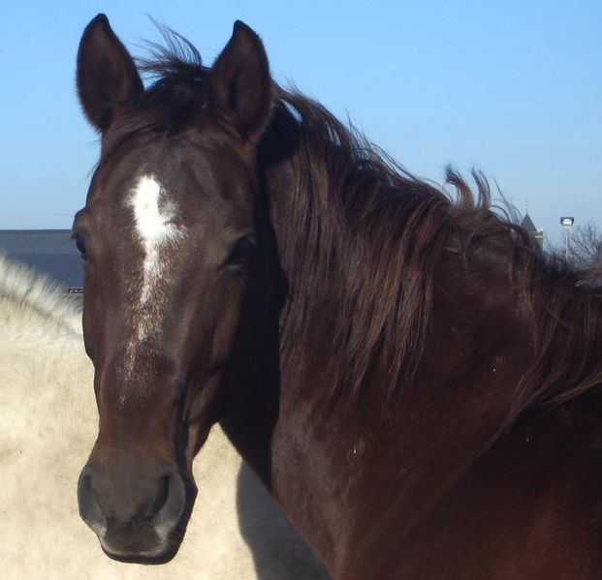
Kůň domácí

Slide 4
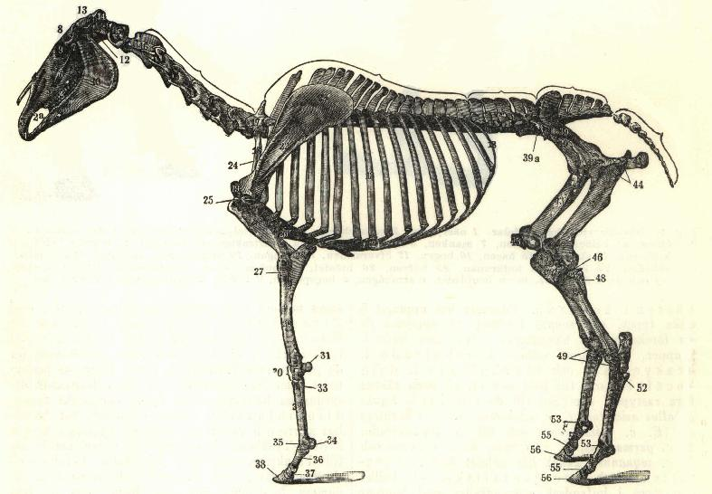
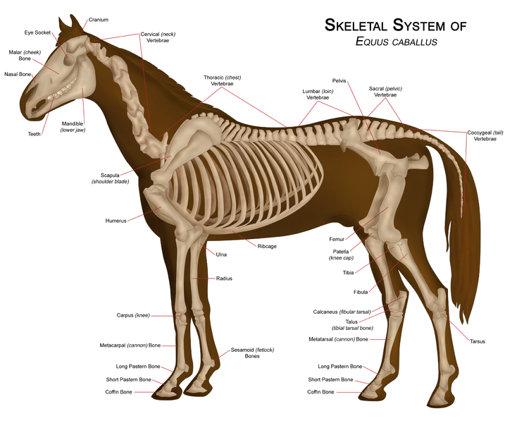
Kůň domácí
patří mezi savce
Savci = obratlovci – společný znak: kojení mláďat, srst u většiny obratlovců
Kostra koně domácího

Slide 5
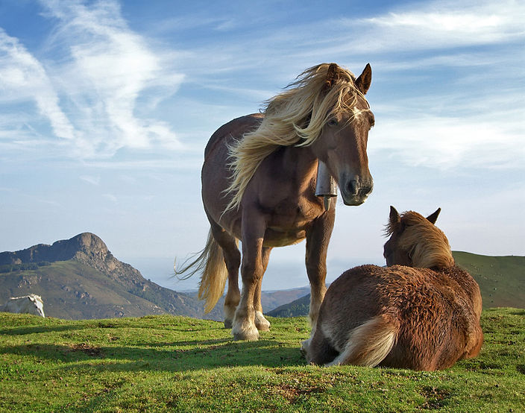
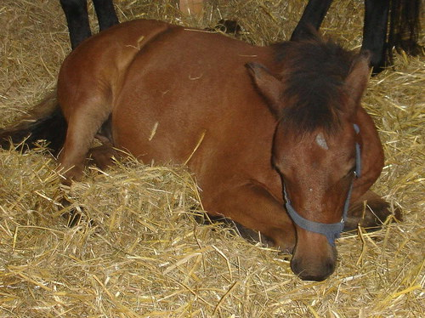
Hřebec – samec
Valach – vykastrovaný samec
Klisna - samice
Kobyla – samice, která už rodila
Hříbě – mládě
(důležitá je ze začátku podestýlka )

Slide 6
HIPOLOGIE = věda zabývající se koňmi
DOMESTIKACE JE:
zdomácnění
domovní prohlídka
chalupaření.
z Austrálie
z Ameriky
z Asie
DOMESTIKACE
- první záznamy o domestikaci koně pochází :
- domestikovaní koně zpočátku pro:
kůži
přepravu nákladů
maso a mléko

Slide 7
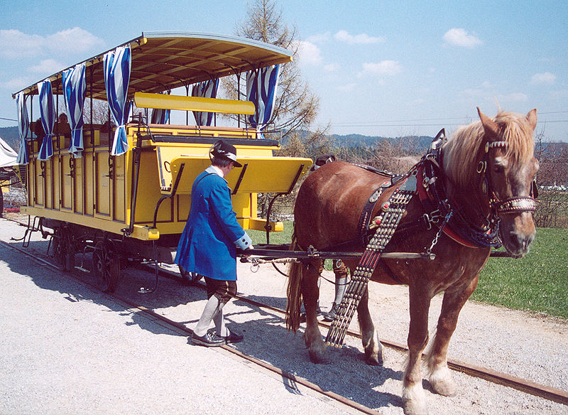
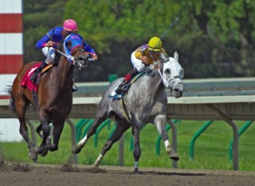
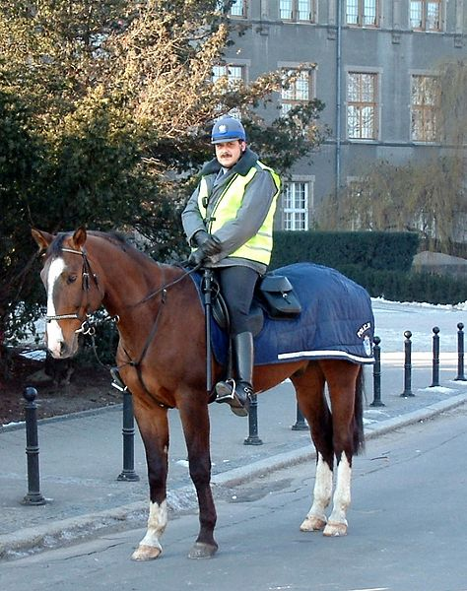
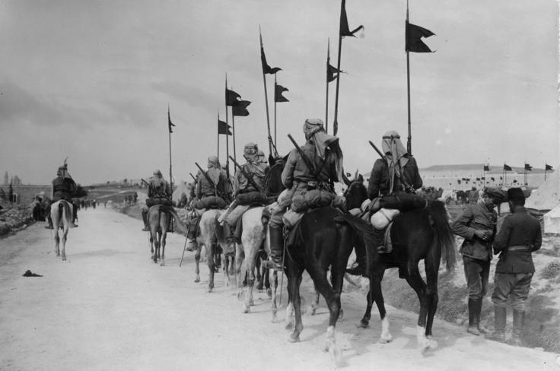
- další využití koňů v poslední době:
- doprava, hospodářství,
vojenská služba, dostihy, aj.

Slide 8
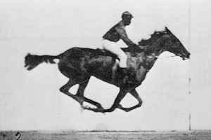
Trysk je velmi rychlý cval.
Cválající kůň
Chody koně: krok, klus, cval, trysk
Při cvalu dosahuje kůň rychlosti až 60 km/h.
Krok – obě stejnostranné končetiny jdou po sobě.
Rychlost: 6 – 8 km/h.
Při klusu je největší rovnováha + nejdelší krok
- rychlost: okolo 15 km/h.

Slide 9

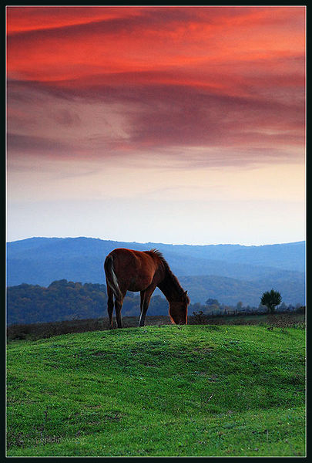
Co potřebujeme, když chceme jezdit na koních?
a) Jezdeckou výzbroj.
b) Jezdeckou výstroj.
c) Jezdeckou přilbu.

Slide 10
JEZDECKÁ VÝSTROJ
Jezdecká přilba – nutná vždy.
Jezdecké boty.
Jezdecké kalhoty – víš jak se nazývají?
          - možnosti: a) rajcovky
          b) rajtky
          c) rejce
Jezdecká vesta – chrání páteř.
Jezdecké rukavice.

Slide 11
HIPOTERAPIE
= rehabilitační metoda využívající léčební účinek pohybu koně
Vhodné pro lidi se špatným držením těla, pro lidi s onemocněním postihující pohybovou složku (mozková obrna, roztroušená sklerosa, aj.)
- pohyb koně stimuluje centrální nervový systém
- cíl: splynutí pohybu jezdce a koně

Slide 12
VÍCE O KONÍCH V ZAJÍMAVÉM DOKUMENTU ČESKÉ TELEVIZE: http://www.ceskatelevize.cz/porady/1114343127-videoatlas-nasi-prirody/210572230060006-kun-domaci/
KONEC

Slide 13
Zdroj obrázků:
Soubor:Dunkelfuchsstute-Ciara16.jpg. In: Wikipedia [online]. 2001-, 16. 3. 2006 [cit. 2013-01-26]. Dostupné z: http://cs.wikipedia.org/wiki/Soubor:Dunkelfuchsstute-Ciara16.jpg
Soubor:Horse bones ugglan.jpg. In: Wikipedia [online]. 2001-, 7. 8. 2005 [cit. 2013-01-26]. Dostupné z: http://cs.wikipedia.org/wiki/Soubor:Horse_bones_ugglan.jpg
File:Horseanatomy.png. In: Wikipedia [online]. 2001-, 6. 10. 2012 [cit. 2013-01-27]. Dostupné z: http://en.wikipedia.org/wiki/File:Horseanatomy.png
Soubor:Źrebak 1.jpg. In: Wikipedia: t [online]. 2001-, 19. 3. 2006 [cit. 2013-01-26]. Dostupné z: http://cs.wikipedia.org/wiki/Soubor:%C5%B9rebak_1.jpg
File:Biandintz eta zaldiak - modified2.jpg. In: Wikipedia: the free encyclopedia [online]. Wikimedia Foundation, 2001-, 7. 2. 2008 [cit. 2013-01-27]. Dostupné z: http://en.wikipedia.org/wiki/File:Biandintz_eta_zaldiak_-_modified2.jpg
Soubor:Austrian horse railway1.jpg. In: Wikipedia [online]. 2001-, 2. 11. 2005 [cit. 2013-01-27]. Dostupné z: http://cs.wikipedia.org/wiki/Soubor:Austrian_horse_railway1.jpg

Slide 14
Soubor:Monmouth Park.jpg. In: Wikipedia: the free encyclopedia [online]. San Francisco (CA): Wikimedia Foundation, 2001-, 4. 7. 2005 [cit. 2013-01-27]. Dostupné z: http://cs.wikipedia.org/wiki/Soubor:Monmouth_Park.jpg
File:Policja konna Poznań.jpg. In: Wikipedia [online]. 2001-, 27. 10. 2010 [cit. 2013-01-27]. Dostupné z: http://en.wikipedia.org/wiki/File:Policja_konna_Pozna%C5%84.jpg
File:Bundesarchiv Bild 146-1970-073-17 , Türkische Kavallerie südlich von Jerusalem.jpg. In: Wikipedia [online]. 2001-, 12. 12. 2008 [cit. 2013-01-27]. Dostupné z: http://en.wikipedia.org/wiki/File:Bundesarchiv_Bild_146-1970-073-17,_T%C3%BCrkische_Kavallerie_s%C3%BCdlich_von_Jerusalem.jpg
Soubor:Muybridge race horse animated.gif. In: Wikipedia [online]. 2001-, 30. 9. 2006 [cit. 2013-01-27]. Dostupné z: http://cs.wikipedia.org/wiki/Soubor:Muybridge_race_horse_animated.gif
File:Sunset horse.jpg. In: Wikipedia [online]. 2001-, 12. 3. 2009 [cit. 2013-01-27]. Dostupné z: http://en.wikiquote.org/wiki/File:Sunset_horse.jpg

